Slide 1

ARRECADAÇÃO E GOVERNO

Slide 2
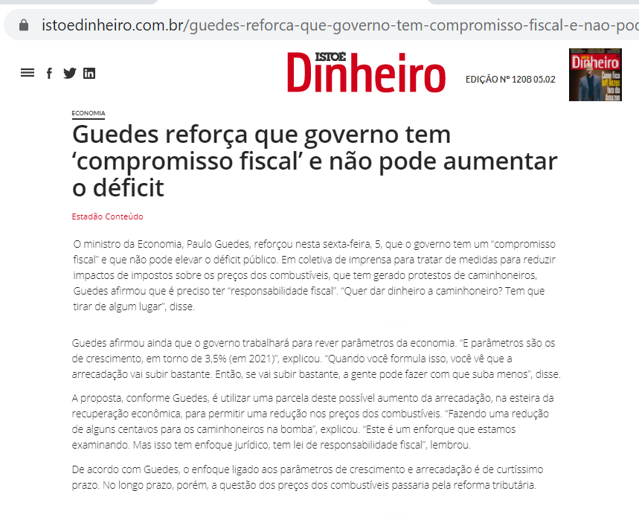
ARRECADAÇÃO
https://www.istoedinheiro.com.br/guedes-reforca-que-governo-tem-compromisso-fiscal-e-nao-pode-aumentar-o-deficit/

Slide 3
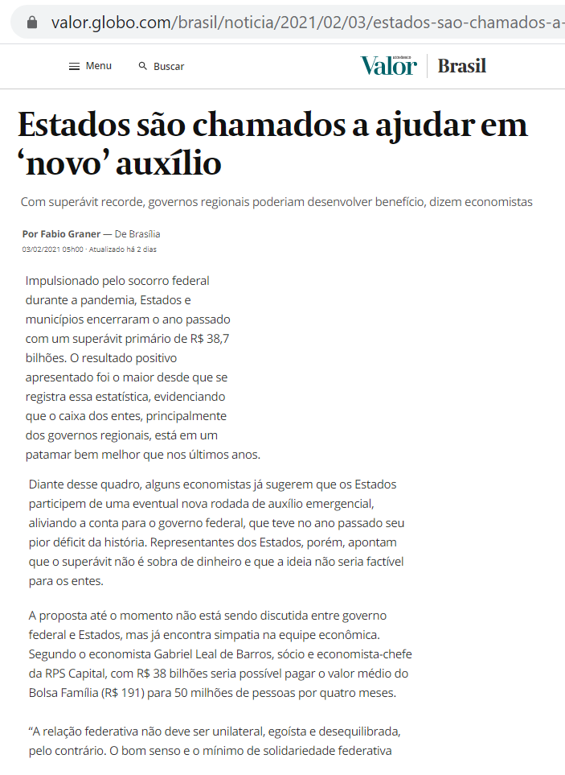
ARRECADAÇÃO
https://valor.globo.com/brasil/noticia/2021/02/03/estados-sao-chamados-a-ajudar-em-novo-auxilio.ghtml

Slide 4

INADIMPLÊNCIA

Slide 5
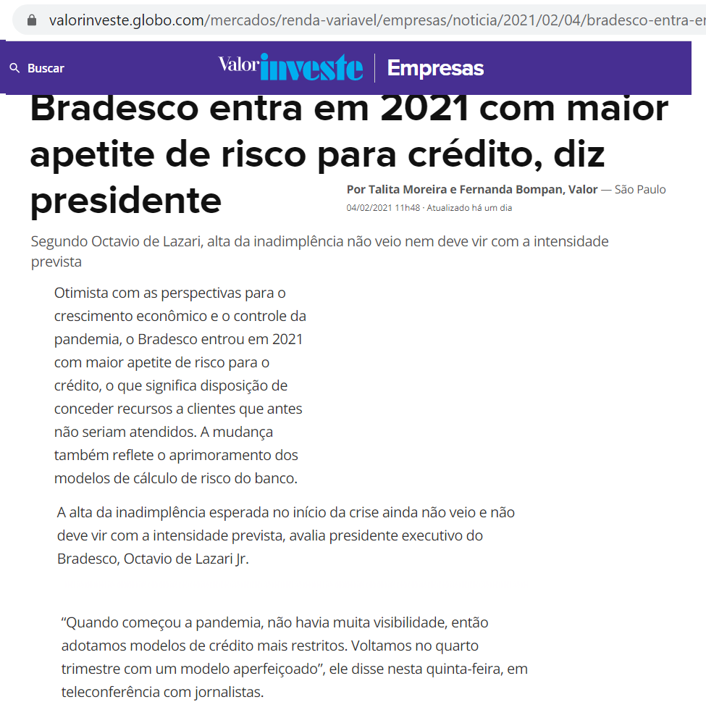
INADIMPLÊNCIA
https://valorinveste.globo.com/mercados/renda-variavel/empresas/noticia/2021/02/04/bradesco-entra-em-2021-com-maior-apetite-de-risco-para-credito-diz-presidente.ghtml

Slide 6

INDÚSTRIA

Slide 7

Histórico de evolução do faturamento
Comparativo de evolução do faturamento entre períodos

Slide 8

Evolução valor por Kg – Matéria Prima PAINEL
Reajuste faturado de janeiro/2020 para janeiro/2021
+ 22,7 %

Slide 9
Evolução valor por Kg – Matéria Prima ESPUMA
Reajuste faturado de janeiro/2020 para janeiro/2021
+ 44,5 %

Slide 10
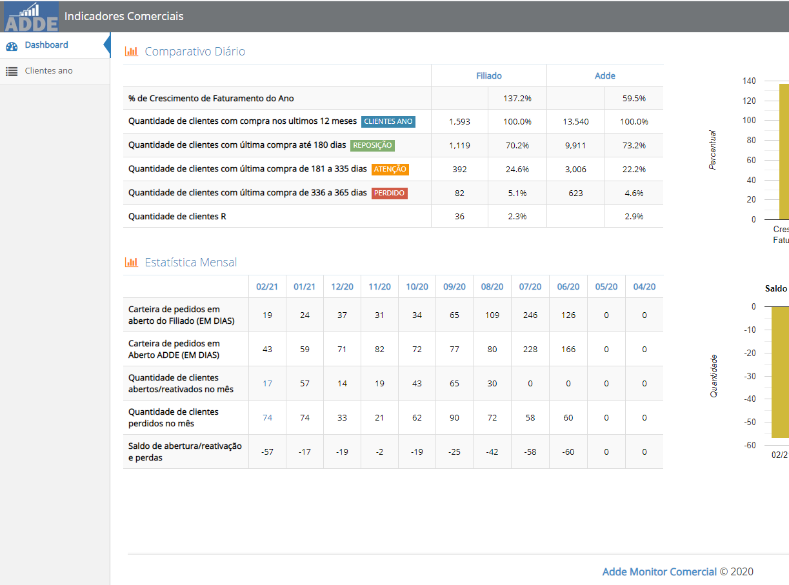
VENDA
Fonte: SISTEMA ADDE

Slide 11
VENDA
Fonte: SISTEMA ADDE

